Slide 1
Добрый вечер, уважаемые родители!

Slide 2
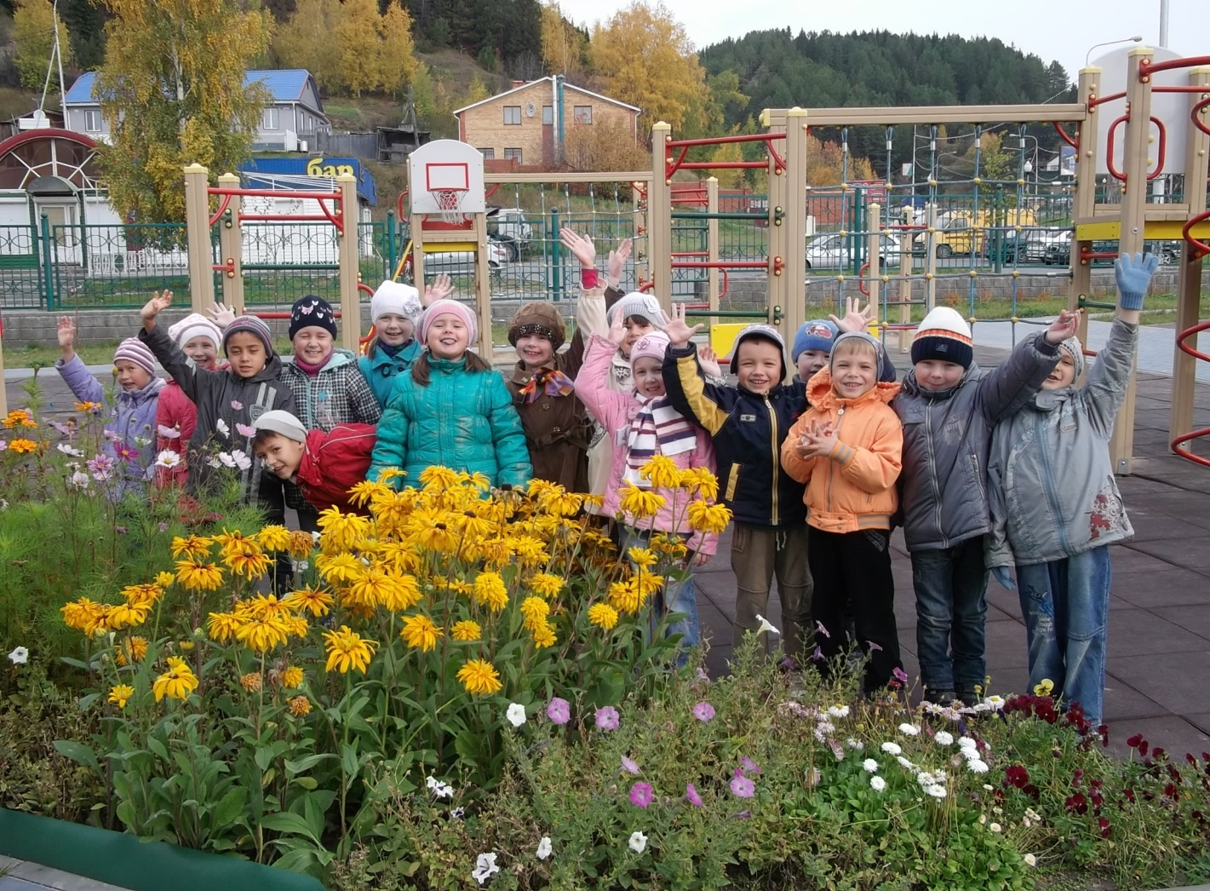
« Быть готовым к школе уже сегодня Не значит уметь писать, читать, считать. Быть готовым к школе - значит Быть готовым всему этому научиться» А.Л. Венгер

Slide 3
«Подготовка руки ребёнка к письму»

Slide 4
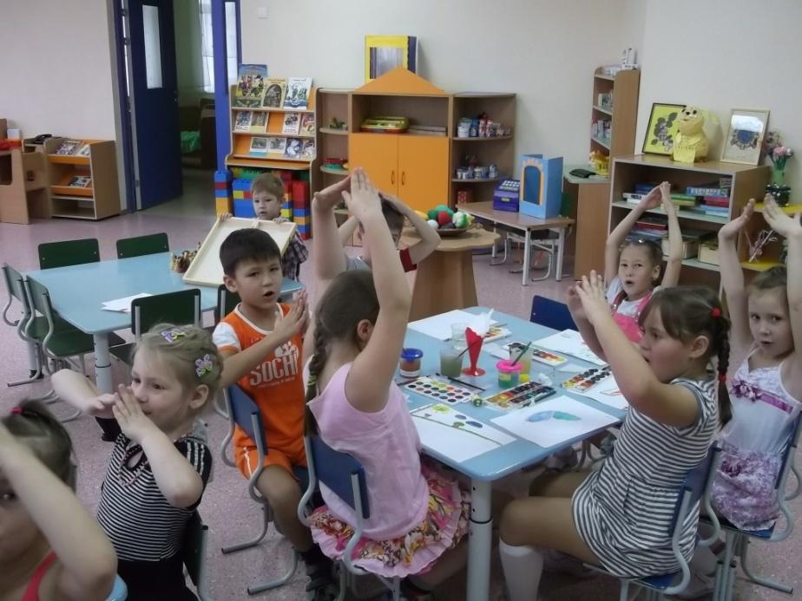
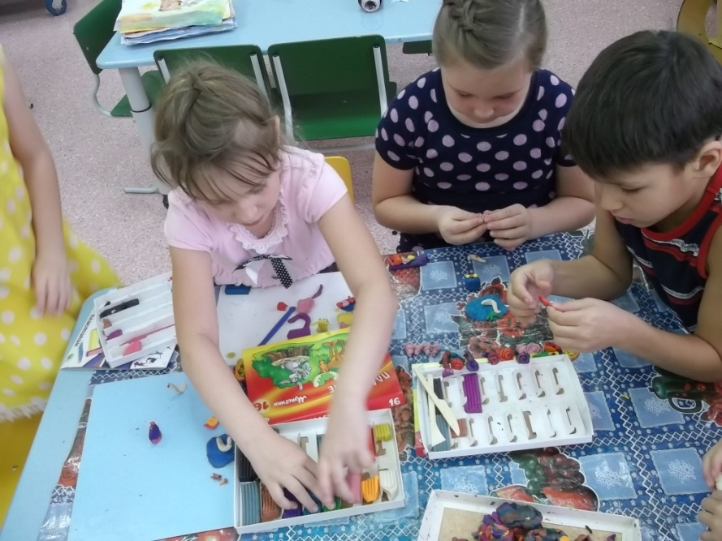
«Таланты детей находятся на кончиках их пальцев» В.А.Сухомлинский

Slide 5
Три основных момента, перед началом обучения ребенка письму: 1) научить ребенка соблюдать правильную позу при рисовании и письме; 2) научить ребенка правильно держать карандаш (ручку); 3) научить ребенка правильно координировать движения пальцев, кисти, предплечья, плеча при рисовании и письме.

Slide 6
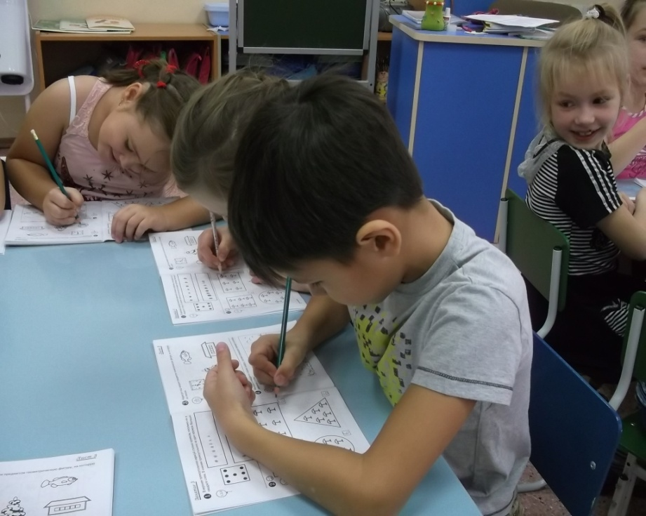
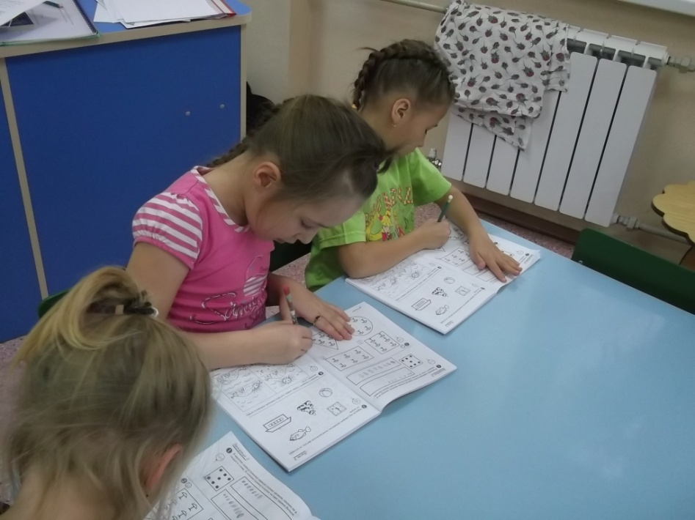
Когда пишем, соблюдаем следующие правила: 1. Сидеть при письме прямо, не сгибаясь. 2. Придерживать тетрадь (бумагу) левой рукой (для праворуких) 3. Писать прямо, а наклон будет создаваться за счет наклонного положения тетради (бумаги).
в

Slide 7
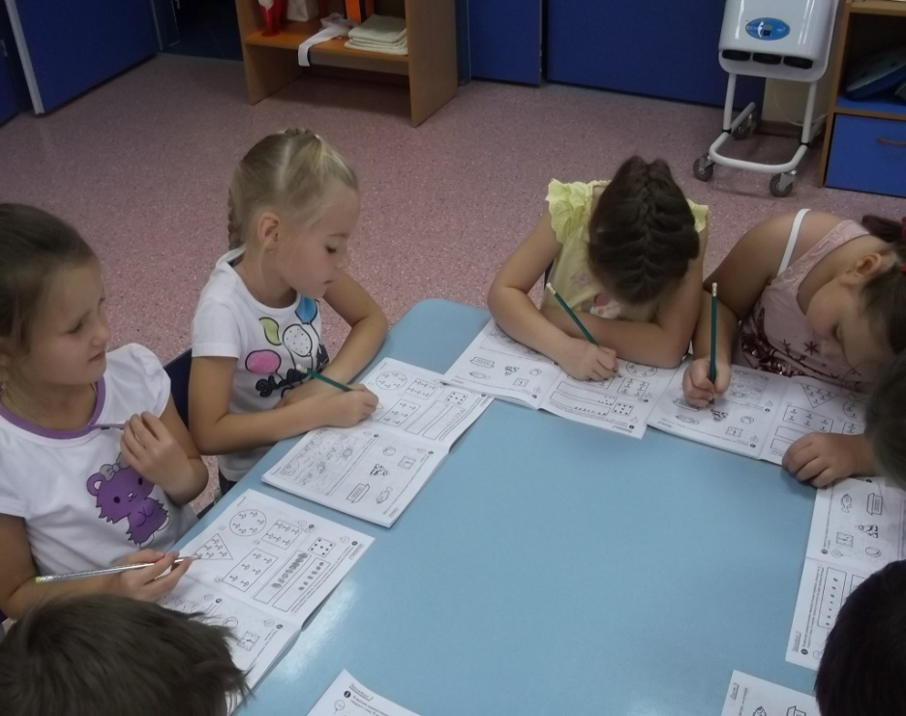
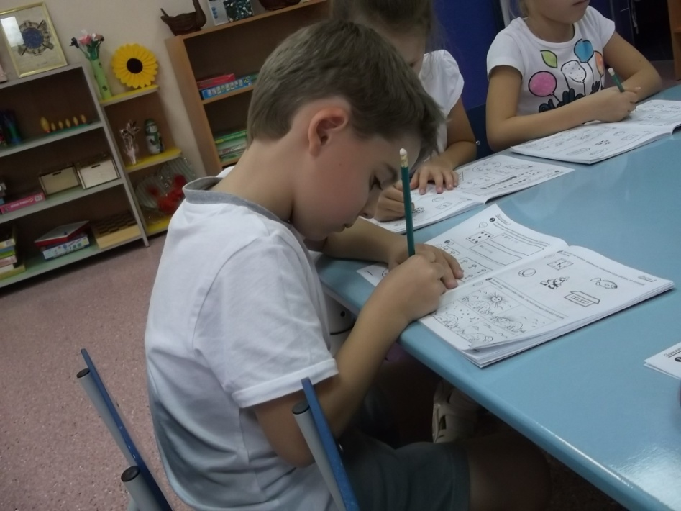
4.Опираться спиной на спинку стула, но не опираться грудью на стол; 5. Туловище, голову, плечи держать ровно; 6. Обе руки на столе, опираются о край стола, локти выступают за край стола

Slide 8
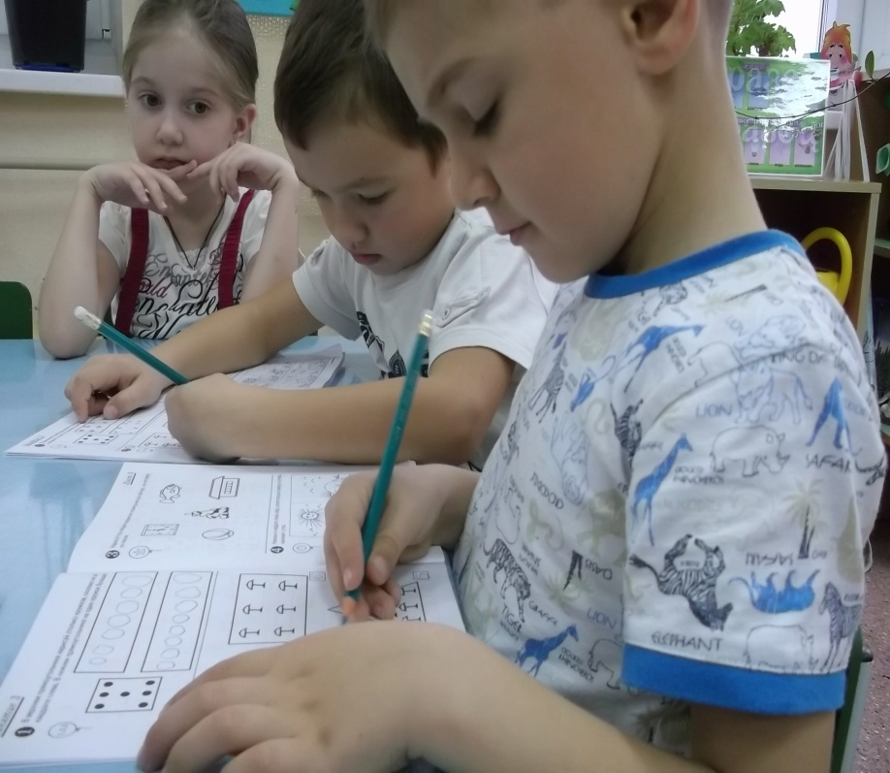
Леворукий ребенок нуждается в специальной помощи на начальных этапах обучения: нужно особо зафиксировать внимание на право-левосторонней ориентации штрихов, иначе возможно зеркальное письмо; особое внимание следует уделить направлению письма: слева — направо

Slide 9
Представим, что на среднем пальце правой руки есть "подушечка":

Slide 10
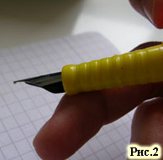
На эту "подушечку" укладываем ручку

Slide 11
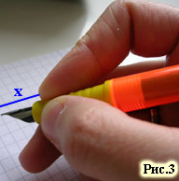
Указательный и большой пальцы захватывают ручку сверху. Расстояние от самого кончика ручки до кончика указательного пальца (расстояние X на рисунке) должно быть примерно 15 мм. Если расстояние слишком маленькое или слишком большое, рука при письме будет напряжена.

Slide 12
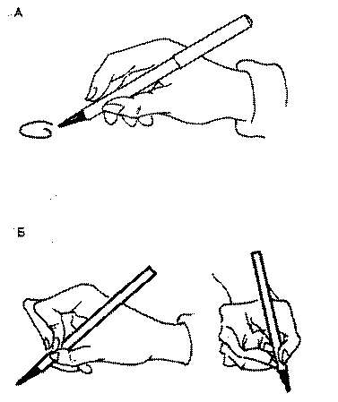
Рисунок вверху - правильное положение ручки при письме Рисунок внизу - неправильное положение ручки при письме

Slide 13
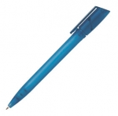
Полезные советы Для обучения навыкам правильного письма лучше выбирать самые простые шариковые или гелевые ручки – диаметром не больше 7 миллиметров и длиной около 15 сантиметров. Толстые или длинные сувенирные ручки, ручки с широкими ребрами, «компактные» ручки с небольшим диаметром или короткие ручки сильно затрудняют постановку руки.

Slide 14
Штампы -помощники в подготовке руки ребенка к письму

Slide 15
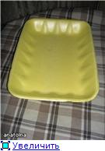
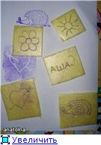
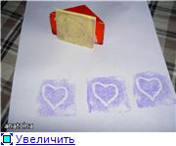
Штампы из пенопластовых лоточков

Slide 16
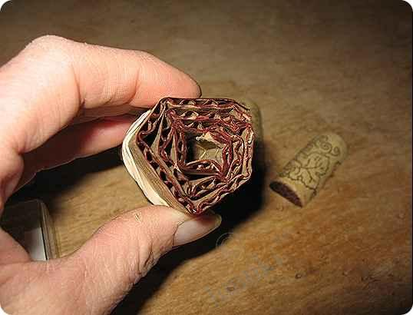
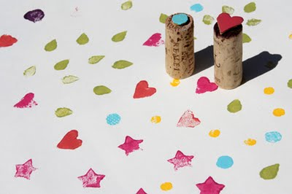
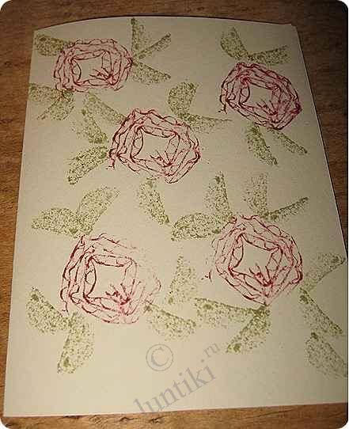
Штампы из коробки или пробки

Slide 17
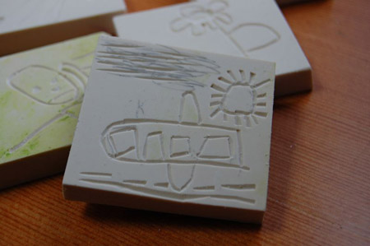
Штампы из ластика, пуговиц.

Slide 18
Спасибо за внимание!

